Slide 1
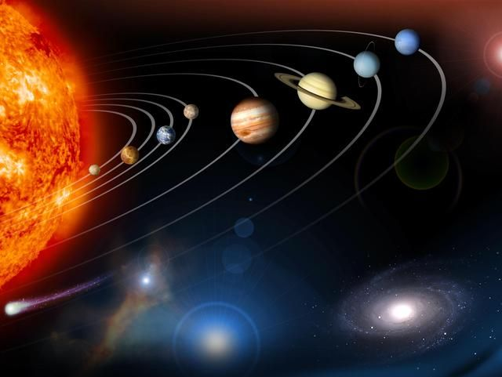
স্বাগতম

Slide 2


শিক্ষক পরিচিতি
শেখ হামিদুজ্জামান হামিদ
সহকারী শিক্ষক (গণিত ও বিজ্ঞান)
বিএন স্কুল এন্ড কলেজ, মংলা

Slide 3
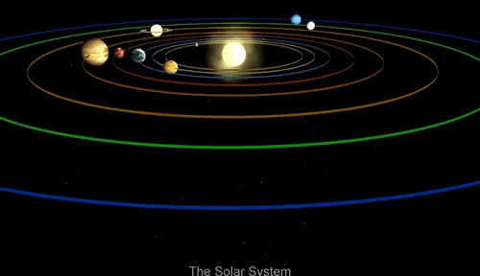
চিত্রে কী দেখা যায় ?

Slide 4
আজকের পাঠ
সৌরজগৎ ও আমাদের পৃথিবী
দ্বাদশ অধ্যায়
বিজ্ঞান
সপ্তম শ্রেণি

Slide 5
এই পাঠ শেষে তোমরা...
সৌরজগত সম্পর্কে বিভিন্ন বিজ্ঞানীর দেওয়া তথ্য সমুহ বলতে পারবে।
সৌরজগত কী তা বলতে পারবে।
সৌরজগতের গঠন ব্যাখ্যা করতে পারবে।
সৌরজগতের প্রতিটি গ্রহের পরিচয় বলতে পারবে।
সৌরজগতের গঠন কাঠামোর চিত্র আঁকতে পারবে।

Slide 6
পৃথিবীর চারপাশে সূর্য ঘোরে ?
অথবা
সূর্যের চারপাশে পৃথিবী ঘোরে ?

Slide 7
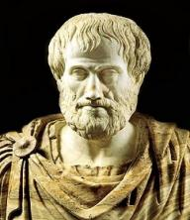
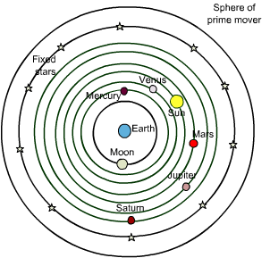
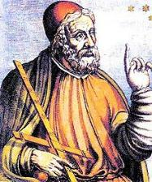
অ্যারিস্টটল ও টলেমীর মতবাদ
পৃথিবীর চারপাশে সূর্য ঘোরে
পৃথিবীকে কেন্দ্র করেই সবকিছু ঘুরছে
অ্যারিস্টটল
টলেমী

Slide 8
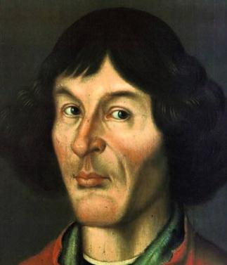
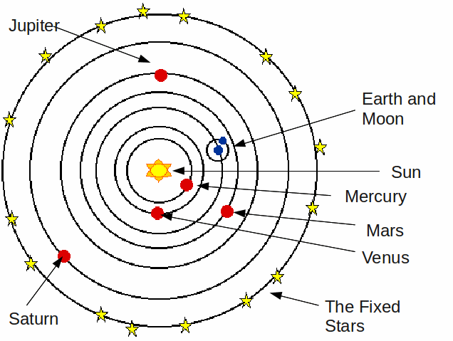
কোপারনিকাস এর মতবাদ
তিনি পৃথিবীকেন্দ্রিক মডেলের পরিবর্তে সূর্যকেন্দ্রিক মডেলের প্রস্তাব করেন
কোপারনিকাস (১৪৭৩-১৫৪৩)

Slide 9
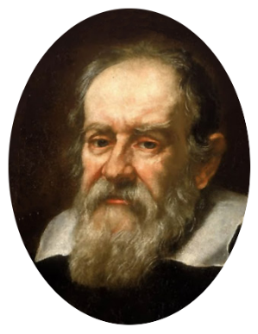
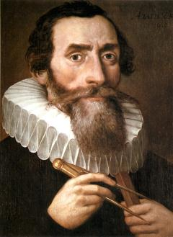
গ্যালিলিও ও কেপলার এর মতবাদ
গ্যালিলিও
কেপলার
গ্যালিলিও ও কেপলার কোপারনিকাসের মতবাদের উপর প্রমান হাজির করেন। বর্তমানে সূর্যকেন্দ্রিক এই মডেল প্রমানিত ও সর্বজন সীকৃত।

Slide 10
সৌরজগত কী ?
সূর্য এবং একে কেন্দ্র করে ঘূর্ণায়মান সকল জ্যোতিষ্ক ও ফাঁকা জায়গা নিয়ে আমাদের সৌরজগত গঠিত।

Slide 11
সৌরজগতের গঠন ও পরিচয়
সৌরজগতের রয়েছে ৮ টি গ্রহ। যথা: বুধ, শুক্র, পৃথিবী, মঙ্গল, বৃহস্পতি, শনি, ইউরেনাস ও নেপচুন
বিভিন্ন গ্রহকে কেন্দ্র করে ঘুরছে ছোট ছোট উপগ্রহ
সৌরজগতের অন্যান্য জ্যোতিষ্কের মধ্যে রয়েছে ধূমকেতু, উল্কা ও গ্রহাণু

Slide 12
সূর্যের পরিচয়
সৌরজগতের কেন্দ্রে রয়েছে সূর্য
ইহা জলন্ত একটি গ্যাস পিন্ড
সূর্যে রয়েছে হাইড্রোজেন ও হিলিয়াম গ্যাস
এটি মাঝারি আকারের একটি নক্ষত্র
পৃথিবীর তুলনায় ১৩ লক্ষ গুন বড়
পৃথিবী থেকে ১৫ কোটি কিলোমিটার দূরে

Slide 13
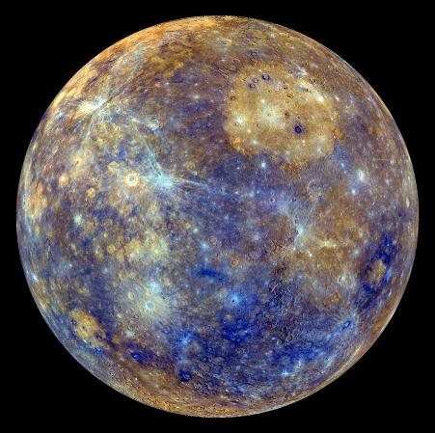
গ্রহগুলোর পরিচয়
১।গ্রহের নাম: বুধ
এটি সূর্যের সবচেয়ে কাছের গ্রহ
এতে কোন বায়ুমন্ডল নেই
এটি ৮৮ দিনে সূর্যকে একবার প্রদক্ষিন করে

Slide 14
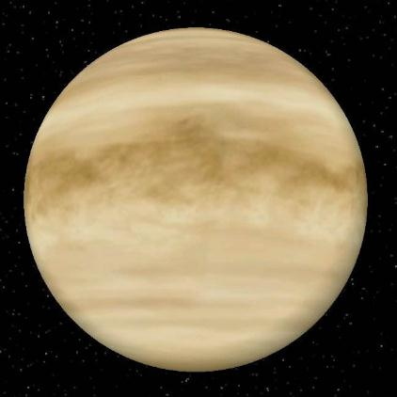
গ্রহগুলোর পরিচয়
২। গ্রহের নাম: শুক্র
সন্ধায় পশ্চিম আকাশে এটি সন্ধাতারা এবং ভোরে পূর্ব আকাশে এটি শুকতারা নামে পরিচিত
এটি ৫৯ দিনে সূর্যকে একবার প্রদক্ষিন করে

Slide 15
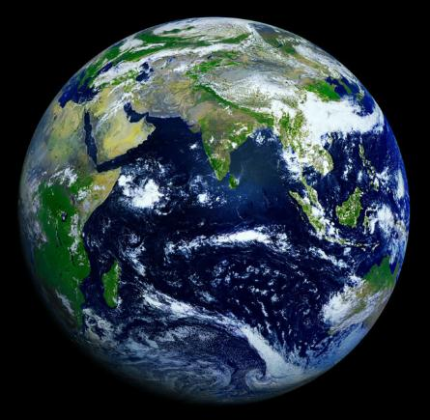
গ্রহগুলোর পরিচয়
৩। গ্রহের নাম: পৃথিবী
একমাত্র পৃথিবীই জীবনের জন্য উপযোগী
এটি সূর্যের তৃতীয় গ্রহ

Slide 16
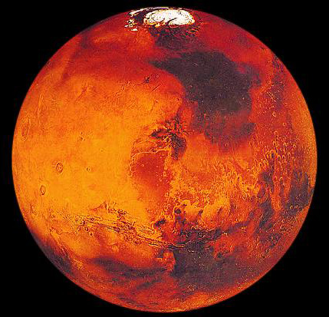
গ্রহগুলোর পরিচয়
৪। গ্রহের নাম: মঙ্গল
এটিকে লাল গ্রহ বলা হয়
এর খুবই পাতলা বায়ুমন্ডল রয়েছে
মঙ্গলের মাটির নিচে পানি থাকার সম্ভাবনা আছে বলে বিজ্ঞানীরা ধারনা করেন

Slide 17
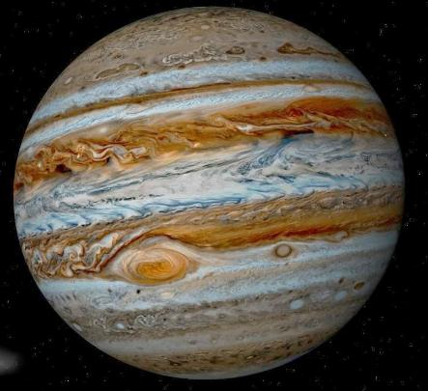
গ্রহগুলোর পরিচয়
৫। গ্রহের নাম: বৃহস্পতি
এটি সূর্যের সবচেয়ে বড় গ্রহ (গ্রহরাজ)
এতে শুধু গ্যাস রয়েছে কোন কঠিন পৃষ্ঠ নেই

Slide 18
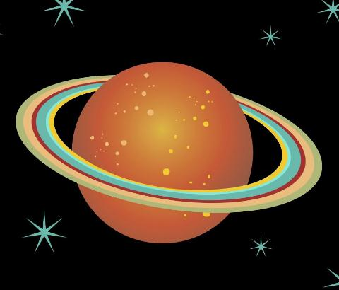
গ্রহগুলোর পরিচয়
৬। গ্রহের নাম: শনি
এটি কেবল গ্যাস দিয়ে তৈরি
এটিকে ঘিরে কতকগুলো রিং বা বলয় রয়েছে

Slide 19
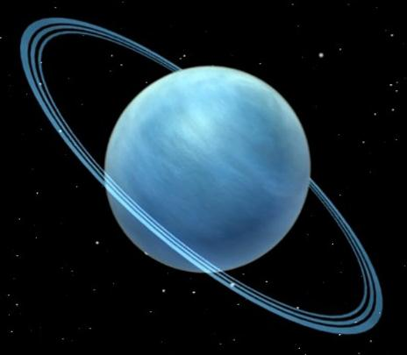
গ্রহগুলোর পরিচয়
৭। গ্রহের নাম: ইউরেনাস
এটি গ্যাস ও বরফ দিয়ে তৈরি
এটিকে নীল-সবুজ গ্রহ বলা হয়।

Slide 20
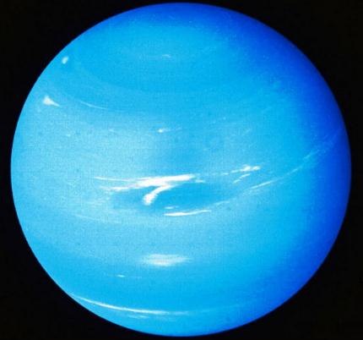
গ্রহগুলোর পরিচয়
৮। গ্রহের নাম: নেপচুন
এটি অনেকটা ইউরেনাসের মতো দেখতে

Slide 21
প্লুটোকে গ্রহের তালিকা থেকে বাদ দেয়ার কারন কী ?
প্লুটো একটি ক্ষুদ্র অসম্পূর্ণ গ্রহ তাই এটিকে গ্রহের তালিকা থেকে বাদ দেয়া হয়েছে

Slide 22
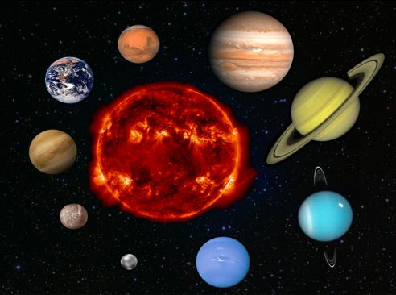
মূল্যায়ণ
সৌরজগত কাকে বলে ?
নিম্নের জ্যোতিষ্ক গুলোর নাম বল ?

Slide 23
মূল্যায়ণ
সৌরজগত সম্পর্কে অ্যারিস্টটল ও টলেমীর মতবাদ বল।
সৌরজগত সম্পর্কে কোপারনিকাস এর মতবাদ বল।
সৌরজগত সম্পর্কে গ্যালিলিও ও কেপলার এর মতবাদ বল।

Slide 24

বাড়ির কাজ
সকল ধরনের জ্যোতিষ্ক সহ সৌরজগতের একটি মডেল চিত্র আঁকবে/তৈরি করবে

Slide 25

THANKS
TO
ALL

